Slide 1
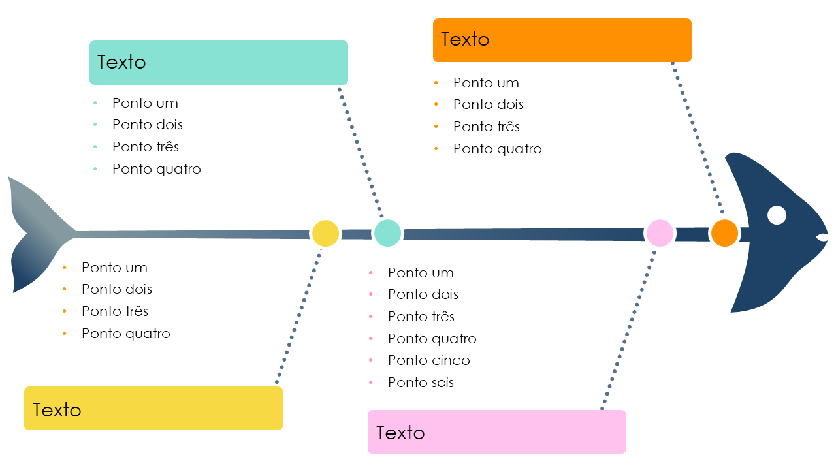
Modelo de diagrama de espinha de peixe de quatro ramificações em PowerPoint
Quando usar o modelo: o modelo é ideal para sessões de planejamento e reuniões de desenvolvimento de negócios em que um esboço claro das principais estratégias é crucial. Executivos e gerentes podem comunicar vários componentes estratégicos para suas equipes, incentivando a melhoria contínua da qualidade, concentrando-se em insights práticos.
Recursos importantes do modelo: a abordagem simplificada e de quatro ramificações para a análise de estratégia ajuda a destacar as principais informações, garantindo que o conteúdo seja sucinto. As descrições breves permitem que os apresentadores mostrem uma visão geral concisa, mas abrangente, de cada elemento estratégico. Essa clareza possibilita discussões produtivas sobre como diferentes fatores podem influenciar o sucesso geral das iniciativas de negócios.

Slide 2
Texto
Texto
Ponto um
Ponto dois
Ponto três
Ponto quatro
Ponto um
Ponto dois
Ponto três
Ponto quatro
Ponto um
Ponto dois
Ponto três
Ponto quatro
Ponto um
Ponto dois
Ponto três
Ponto quatro
Ponto cinco
Ponto seis
Texto
Texto

Slide 3
AVISO DE ISENÇÃO DE RESPONSABILIDADE Os artigos, os modelos ou as informações disponibilizados pela Smartsheet no site são apenas para referência. Nós nos esforçamos para manter as informações atualizadas e corretas, mas não damos garantia de qualquer natureza, seja explícita ou implícita, a respeito da integridade, precisão, confiabilidade, adequação ou disponibilidade do site ou das informações, dos artigos, dos modelos ou dos gráficos contidos no site. Portanto, toda confiança que você depositar nas informações será estritamente por sua própria conta e risco.

